Slide 1
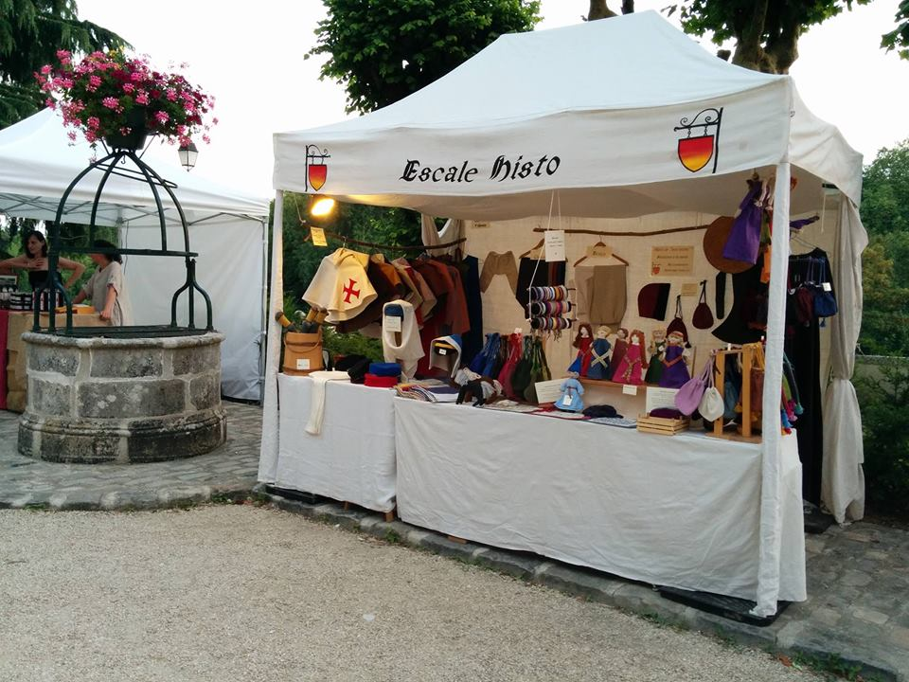
Le marche de Berzy le sec :
Médiéval et artisanal régional
La compagnie de la Griffe et la commune de Berzy-le-sec ainsi que la commune de Noyant et Aconin ont voulu mettre en avant les savoirs faire locaux, c’est pourquoi nous avons favorisé les artisans et commerçants picards et des départements limitrophes.

Slide 2
Le marche de Berzy le sec :
Médiéval et artisanal régional
La compagnie de la Griffe et la commune de Berzy-le-sec ainsi que la commune de Noyant et Aconin ont voulu mettre en avant les savoirs faire locaux, c’est pourquoi nous avons favorisé les artisans et commerçants picards et des départements limitrophes.

Slide 3
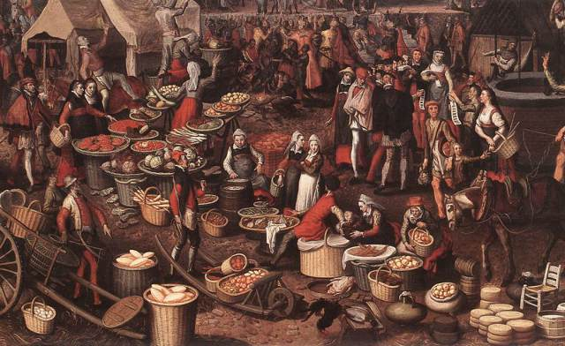
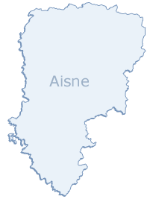
Le marche :

Slide 4
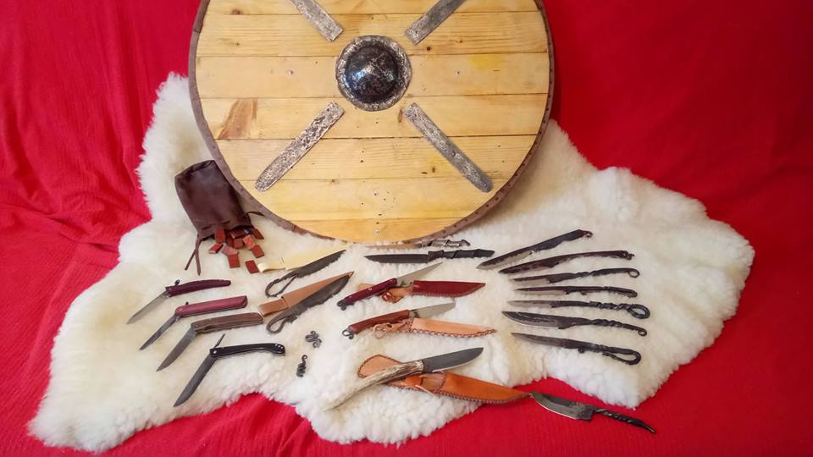
Le marche :
Atelier du bouc,
coutellerie et produits forgés
(dépt 02, Vaudesson)

Slide 5
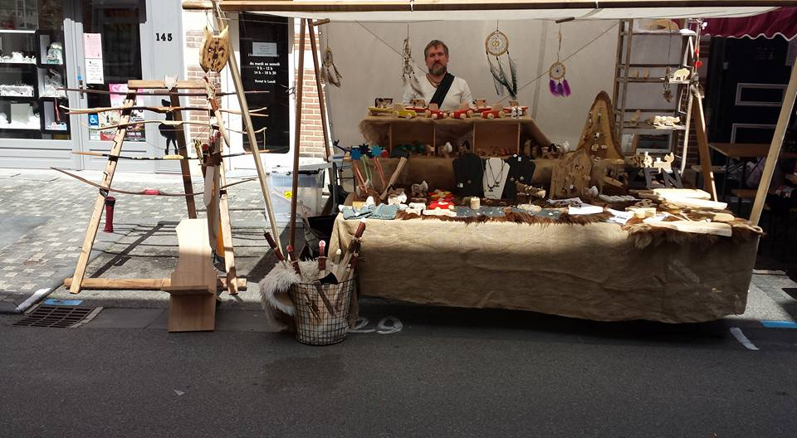

Le marche :
LM nature et bois,
objets en bois, création bijoux, arcs de loisir,
chasse et reconstitution historique.
(dépt 02, Martigny),
Président de l’Association « Made in Aisne ».

Slide 6
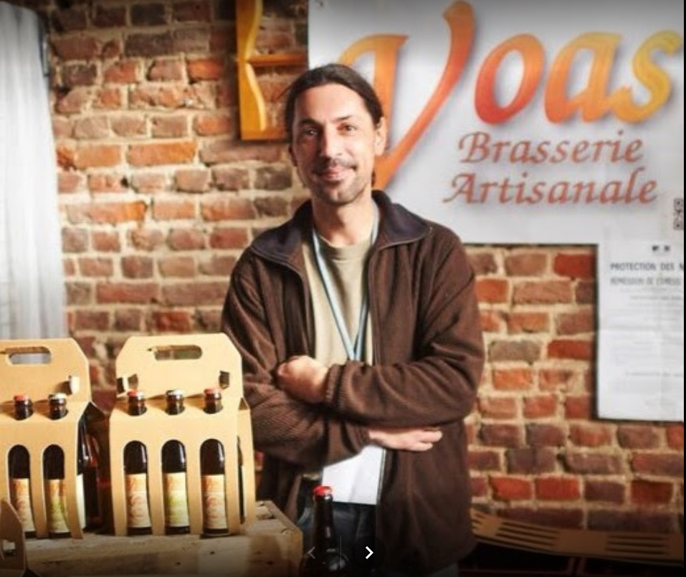
Le marche :
Brasserie VOAS,
bières
(dépt 02, Folembray)

Slide 7
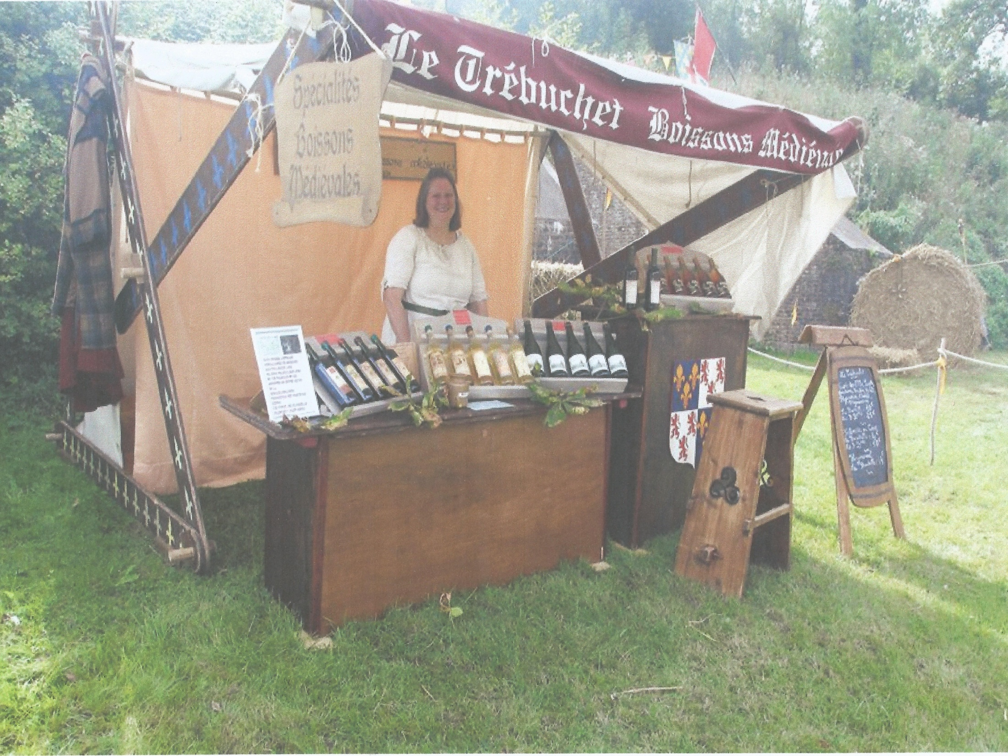
Le marche :
Le Trébuchet,
boissons médiévales
(dépt 02, Grandrieux)

Slide 8
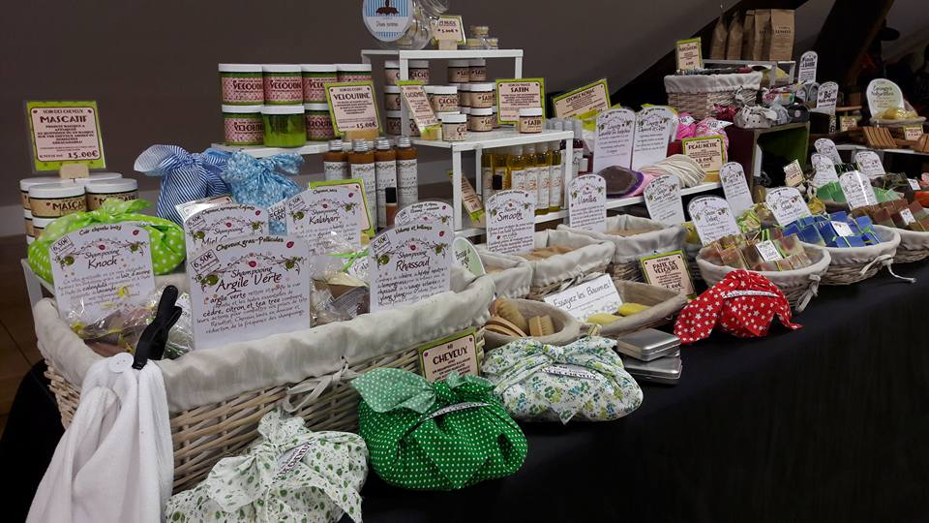
Le marche :
L’échos des savons,
savons artisanaux et cosmétiques
(dépt 02, Artonges)

Slide 9
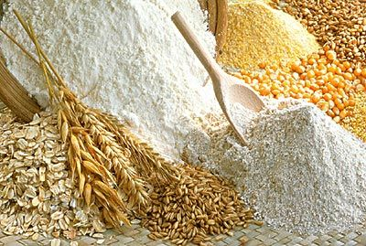
Le marche :
Earl de l’échelle, farines fermières, jus de pomme (dépt 02, Berzy le sec)

Slide 10
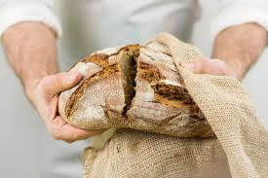
Le marche :
Dupont Gilles, boulangerie Bio
(dépt 02, Berzy le sec)

Slide 11
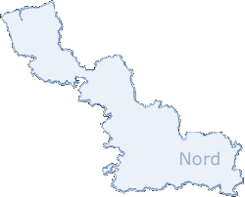
Le marche :

Slide 12
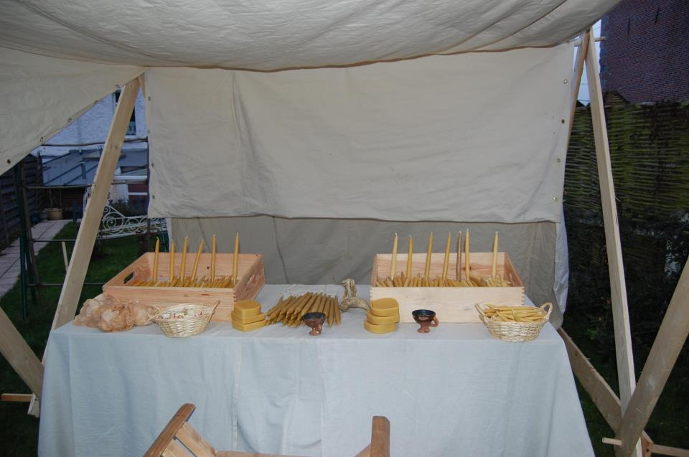
Le marche :
Ciergerie de Mormal, chandelles, cires, terrines, cuir et hydromel.
(dépt 59, Gognies chaussée)

Slide 13
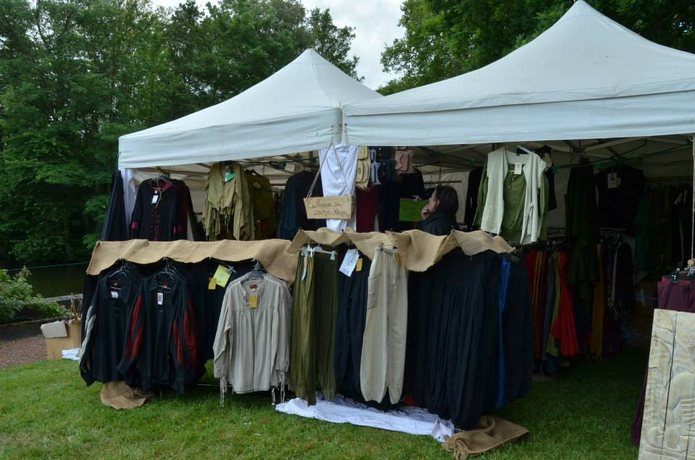
Le marche :
Hangar roots, Vêtements médiévaux, objets décoration bois,instruments de musiques et jeux bois
(dépt 59, Vendegies sur Ecaillon)

Slide 14
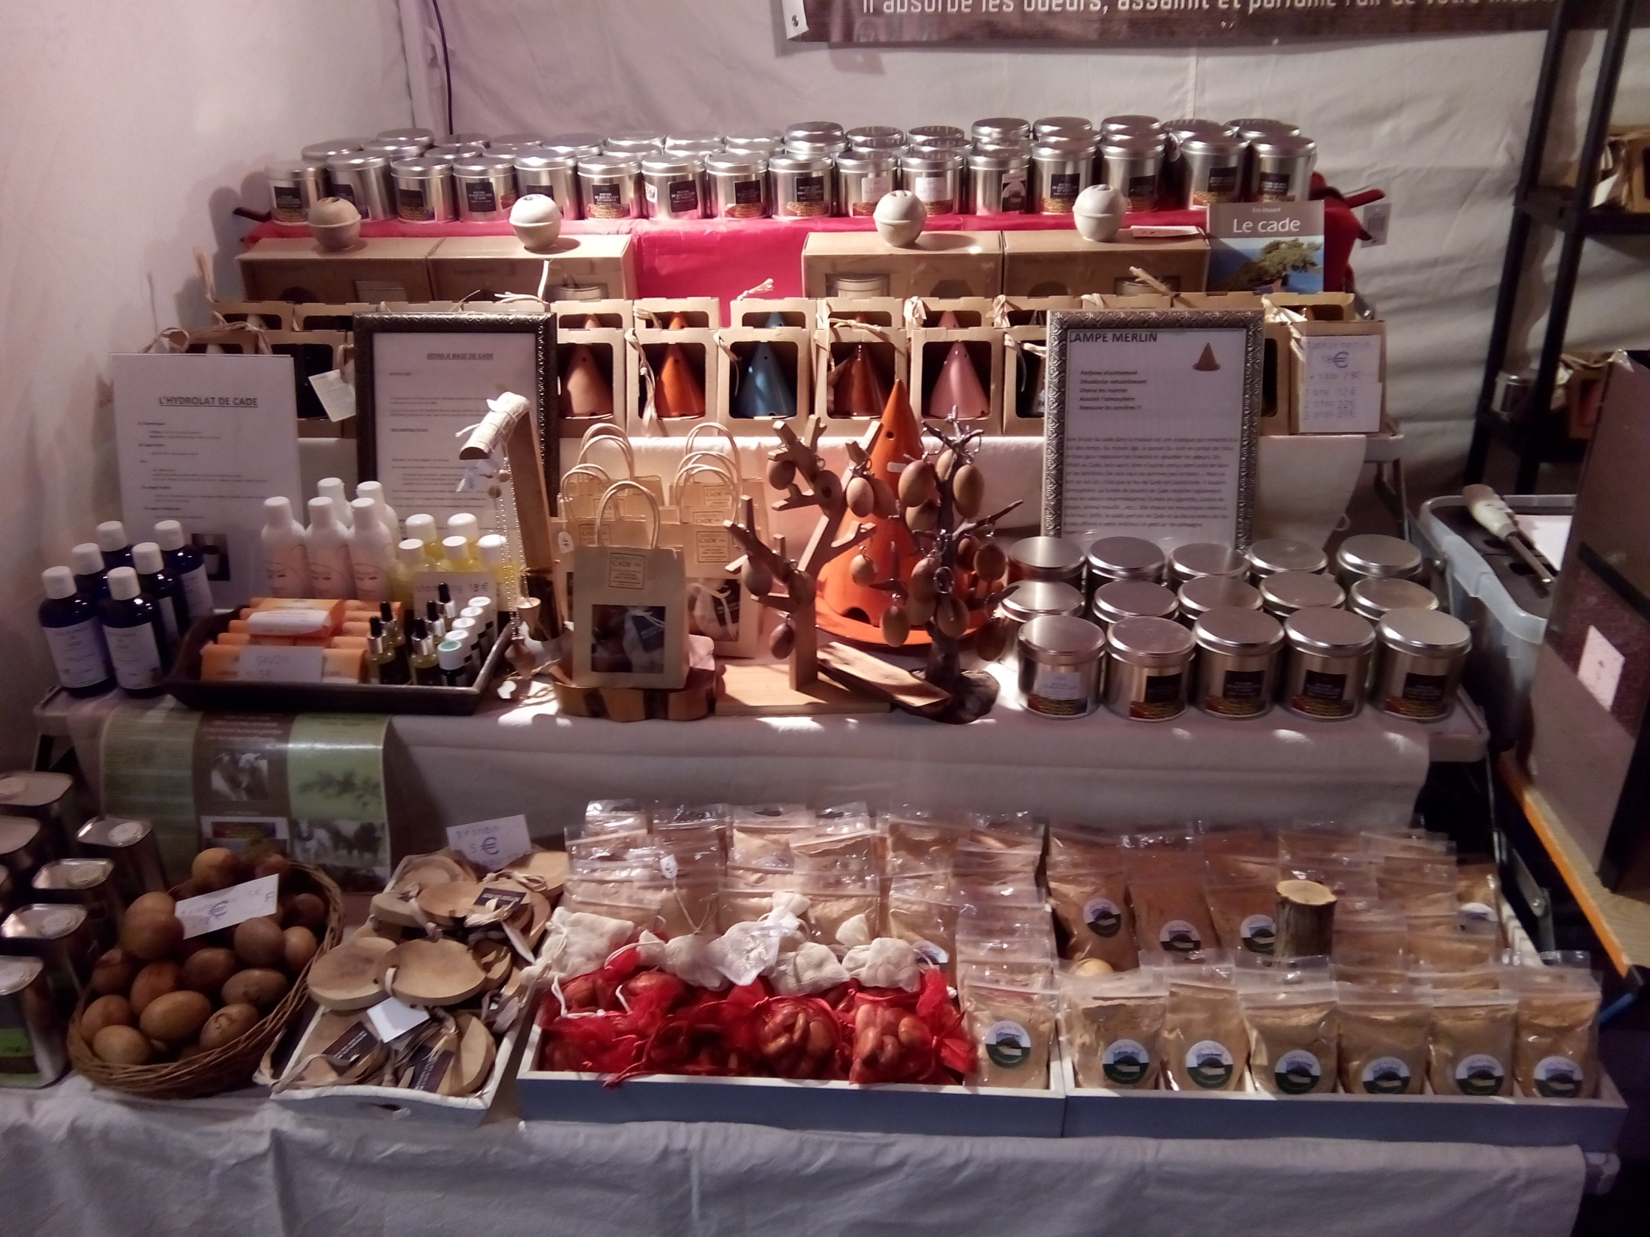
Le marche :
Cade du nord, objets
divers en bois de cade
(dépt 59, Glageon)

Slide 15
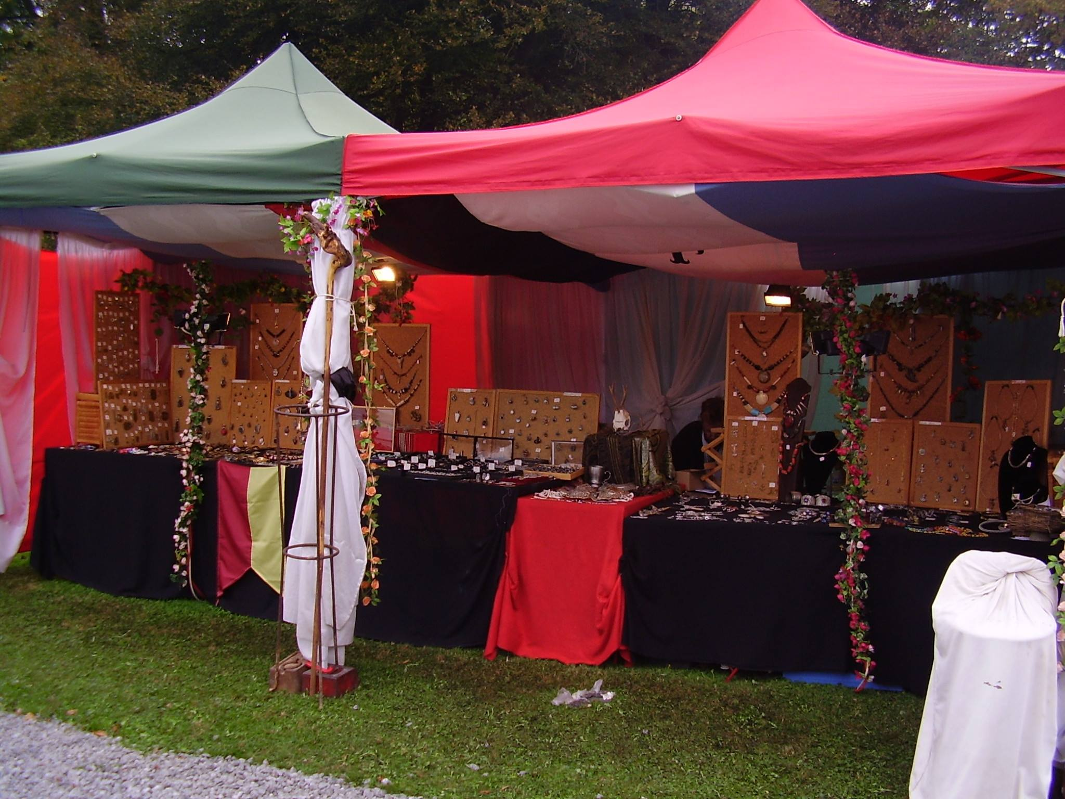
Le marche :
LING Commerçante, créations bijoux
(dépt 59, Valenciennes)

Slide 16
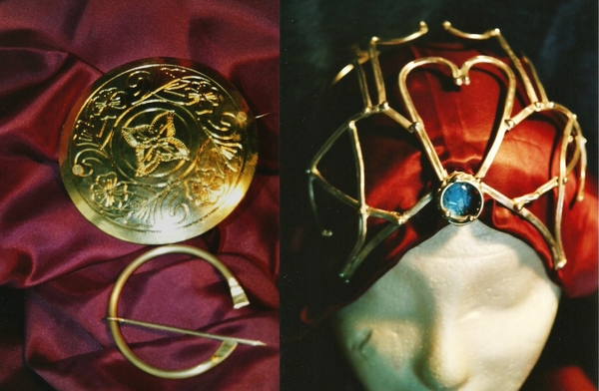
Le marche :
Mathease créations, bijoux
(dépt 59, Lambersart)

Slide 17
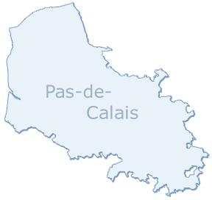
Le marche :

Slide 18
Le marche :
L’ Echoppe médiévale,
Costumes, bijoux, équipement d'inspiration ou reproduction historique médiéval
(dépt 62, Etaples)

Slide 19
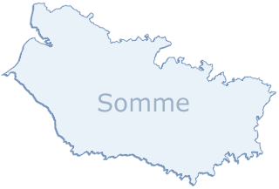
Le marche :

Slide 20
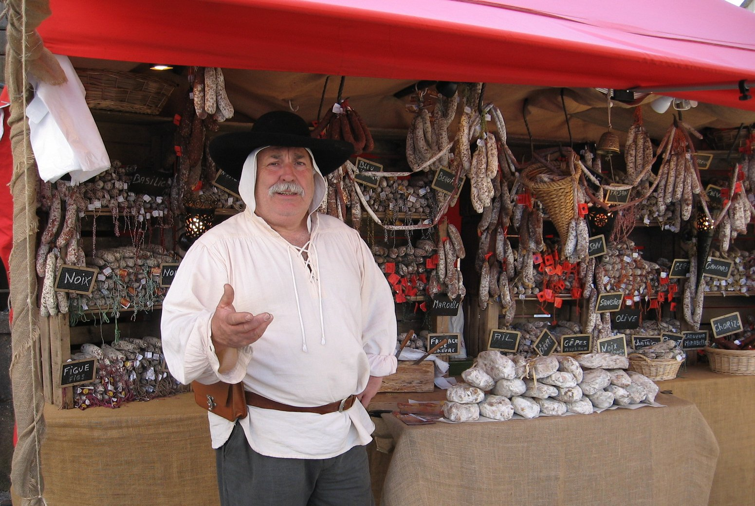
Le marche :
Ets Lavaux, saucissons de montagne, jambons secs
(dépt 80, Amiens)

Slide 21
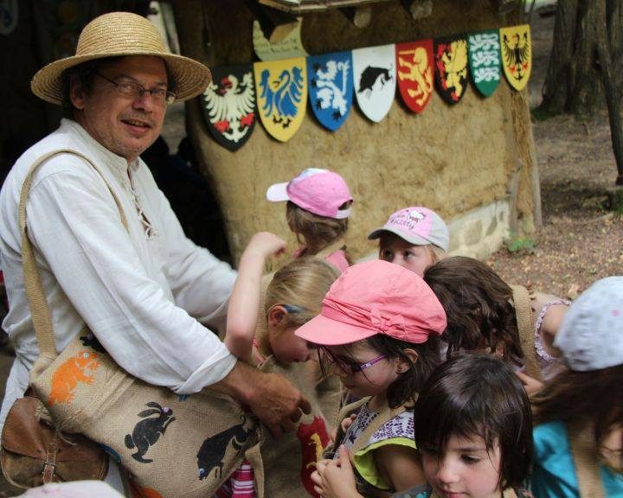
Le marche :
Association Bel accueil, animations peinture pour enfants
(dépt 80, Boussicourt)

Slide 22
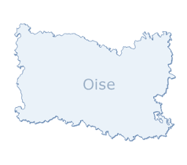
Le marche :

Slide 23
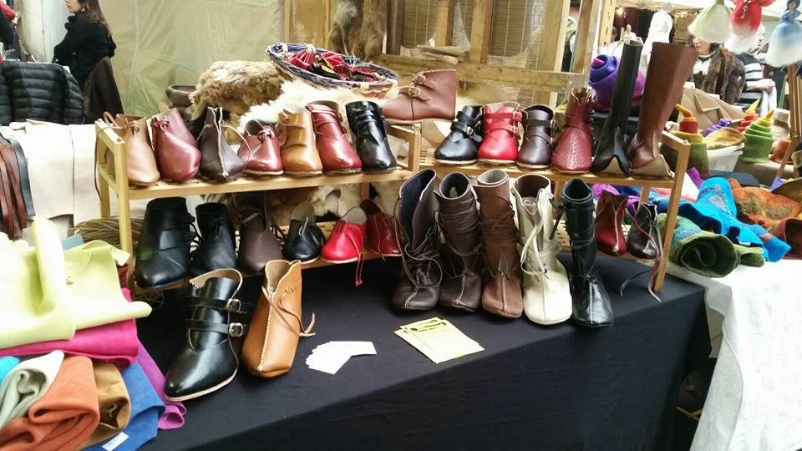
Le marche :
Légendes et métamorphoses, maquillages et produits divers
(dépt 51, Reims)

Slide 24
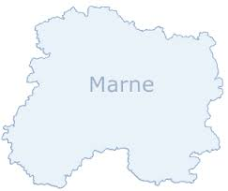
Le marche :

Slide 25
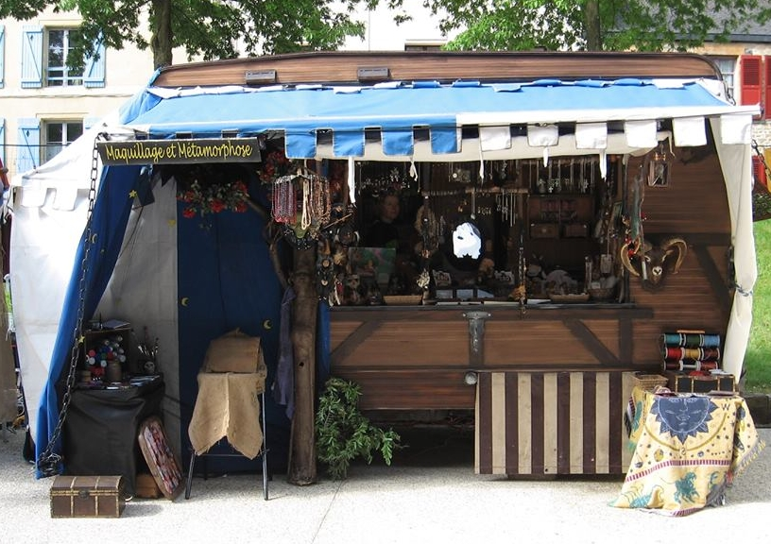
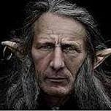
Le marche :
Légendes et métamorphoses, maquillages et produits divers
(dépt 51, Reims)

Slide 26
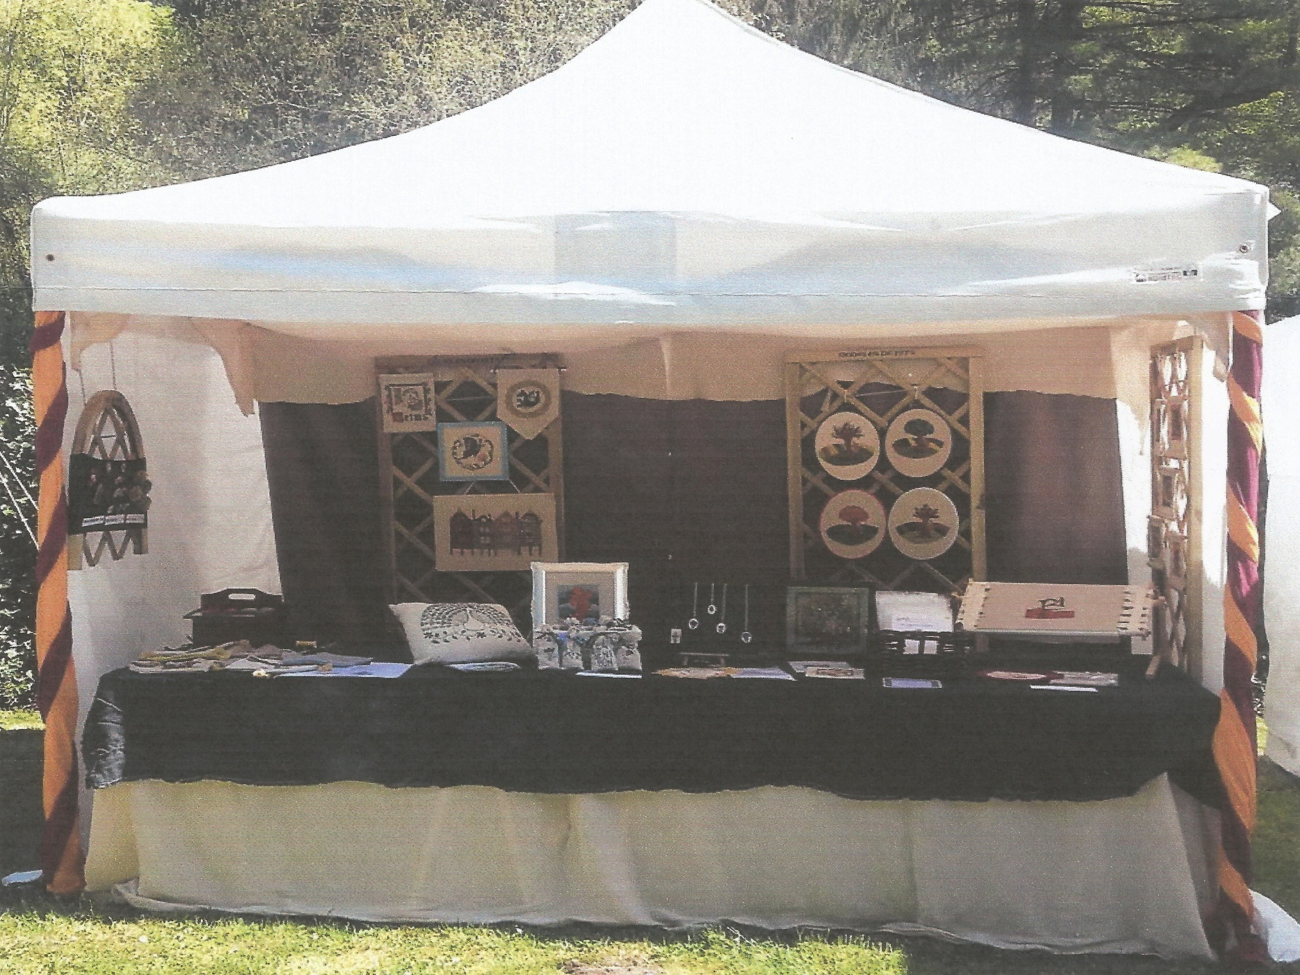
Le marche :
Suis le fil, Broderie traditionnelle
(dépt 51, Reims)

Slide 27
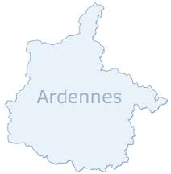
Le marche :

Slide 28
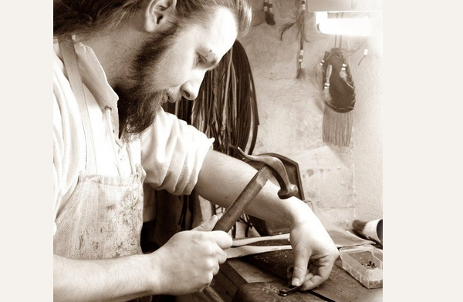
Le marche :
Cuir lunaire, produits en cuirs entièrement réalisés main
(dépt 08, Chooz)

Slide 29
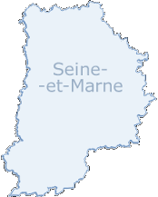
Le marche :

Slide 30
Le marche :
Escale Histo, fabrications de coiffes, costumes et accessoires médiévaux
(dépt 77, Saint Siméon)

Slide 31
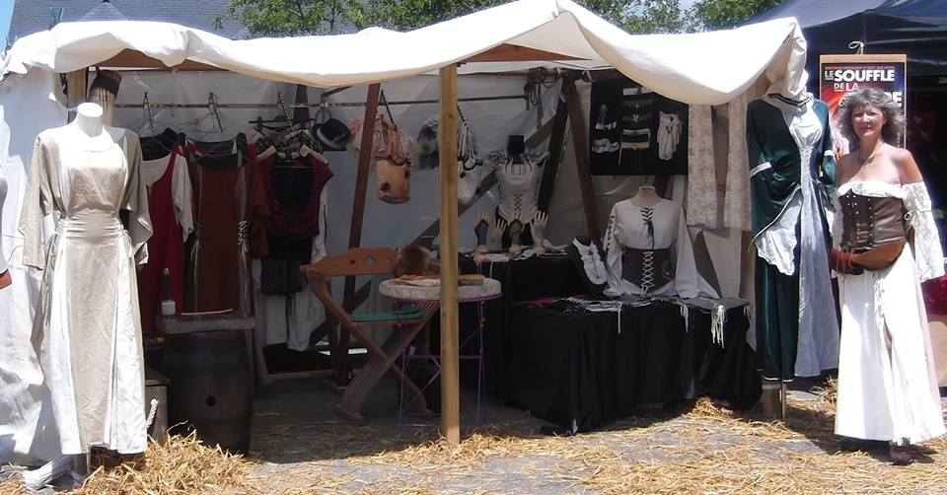
Le marche :
Association les mains créatrices, créations costumes et démonstration de dentelles aux fuseaux
(dépt 77, Sainte Colombe)

Slide 32
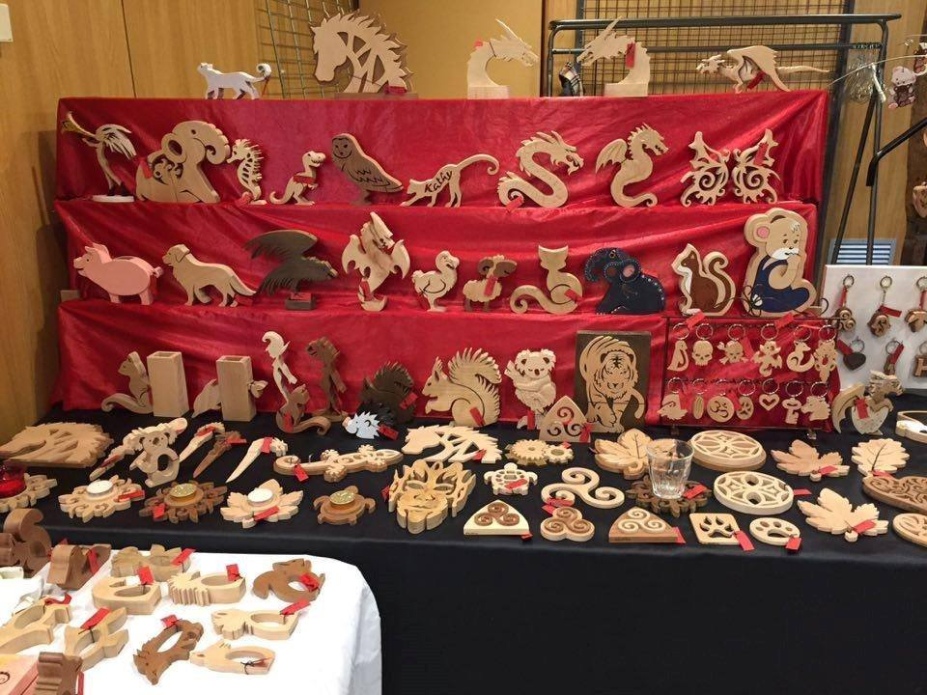
Le marche :
Ehlyass, chantournage,
(dépt 77, Othis)

Slide 33
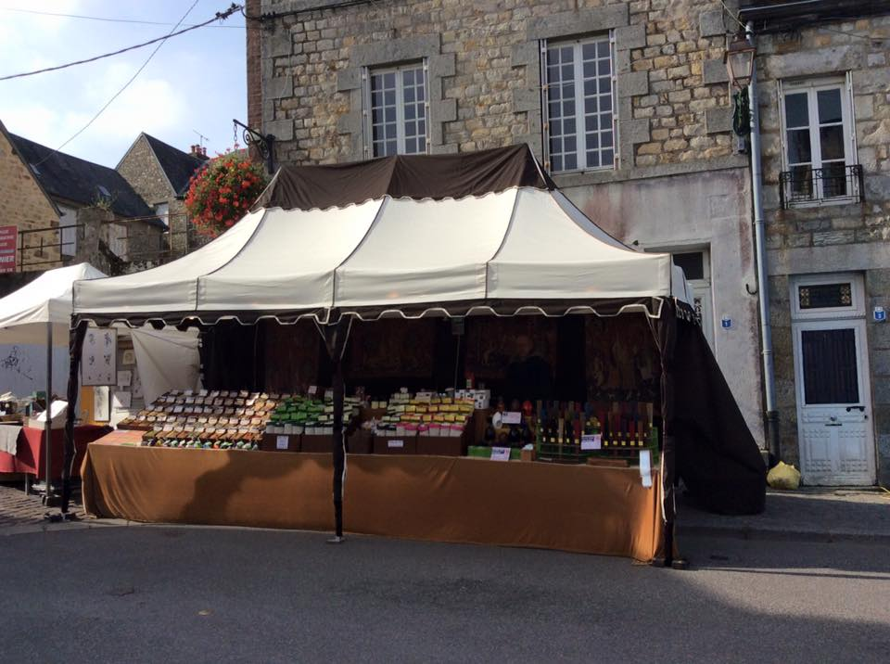
Le marche :
Epicétoo, épices, thés, infusions, encens,
(dépt 77, Brou sur chantereine)

Slide 34
Le marche :
Et biens d’autres commerçants et artisans d’autres départements de France et de Belgique

Slide 35
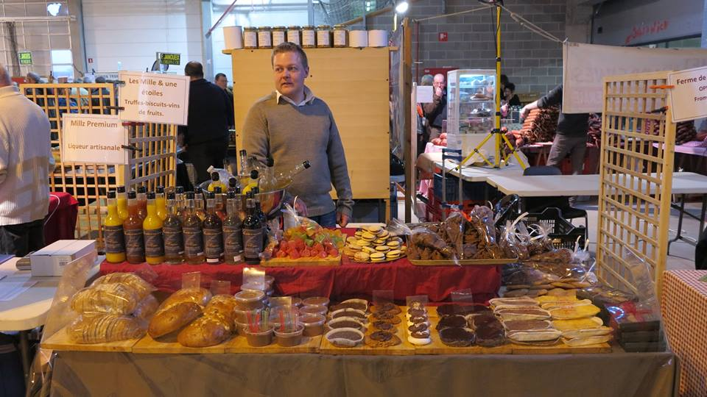
Le marche :
Les mille et une étoile,
Biscuits à l'ancienne, crêpes sucrées, pain garnies, tartines médiévales, potées médiévales.
(Dinan, Côtes-d'Armor)

Slide 36
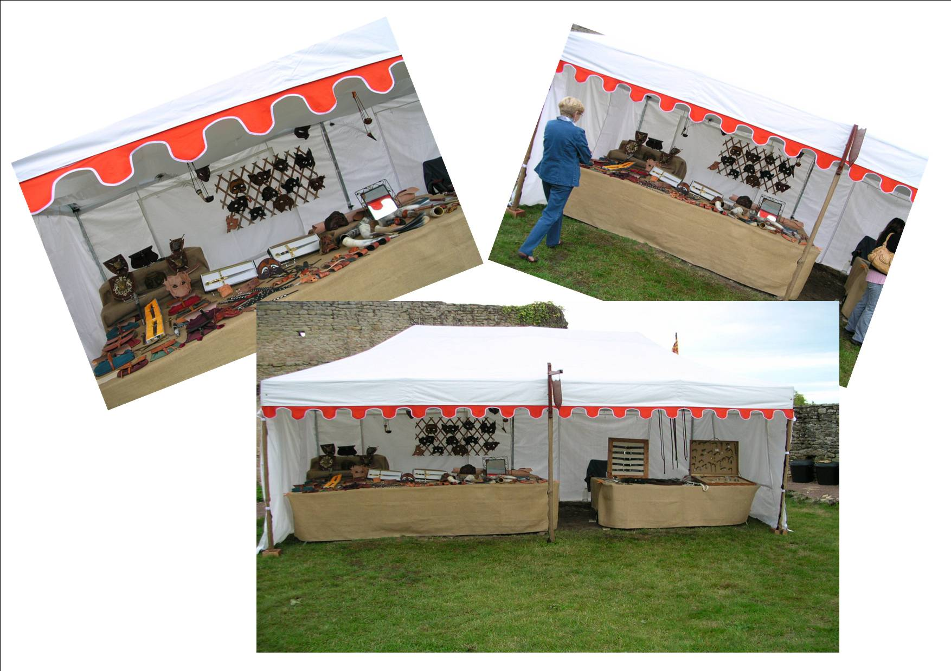
Le marche :
L'atelier de Maistre Angelo,
Escarcelles, sacoches, besaces, sacs, bourses, aumonières, fourreaux,...
(Saint Ambroix, Le Gard)

Slide 37
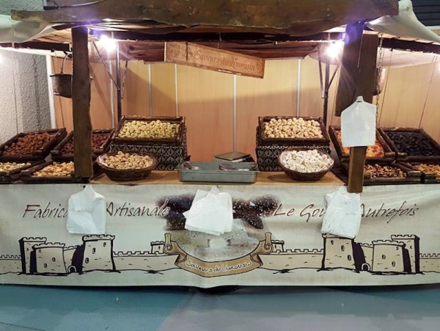
Le marche :
Aux douceurs du roi,
Fondants aux pommes, nougat et caramel,
(Aureilhan, Les hautes Pyrénées)

Slide 38
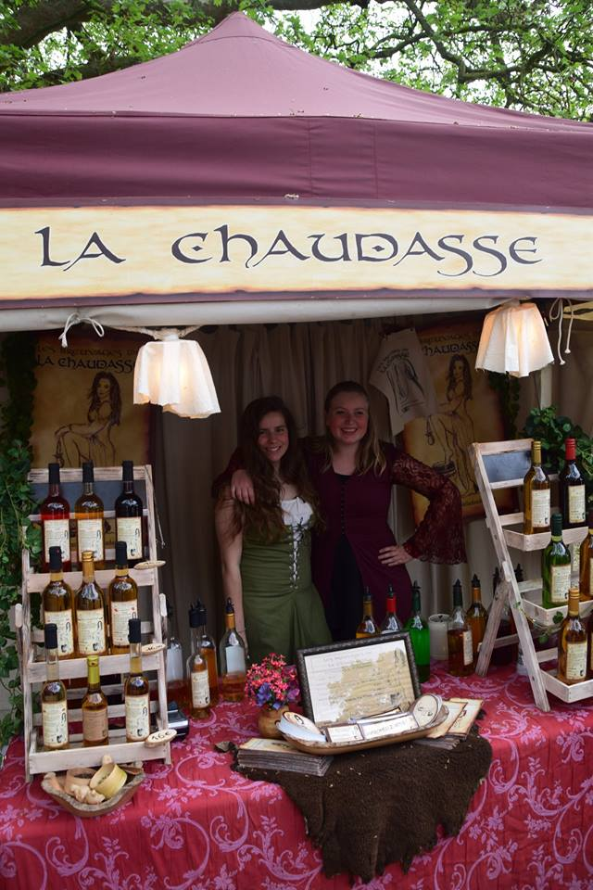
Le marche :
Les breuvages de la chaudasse,
hypocras, Hydromel
(Braine le comte, Belgique)

Slide 39
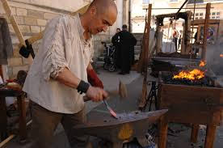
Le marche :
La forge burgonde,
animation forge médiévale, vente coutellerie et accessoires
(Montigny sur Armançon, Côte d’or)

Slide 40
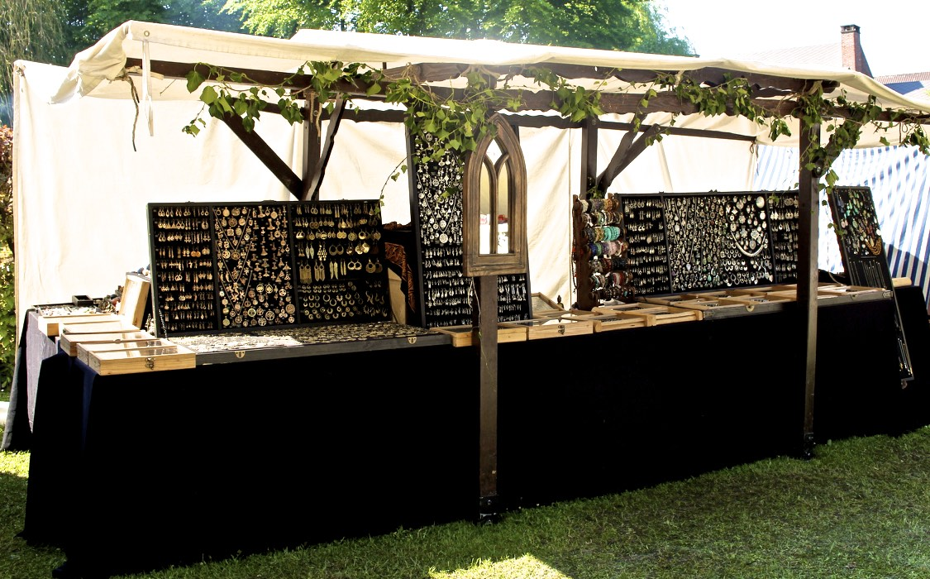
Le marche :
Symbolic Jewelry, Créations de bijoux en matières naturelles (argent, bronze, bois, pierres semi-précieuses) à symbolique celtique.
(Thuin, Belgique)

Slide 41
Le marche :
La bonne tannée, sculpture sur bois, bracelet personnalisé, ceintures sur mesure, sacs, bourses, bracelets, tous les produits sont fait maison.
(Bédarieux, l’Hérault)

Slide 42
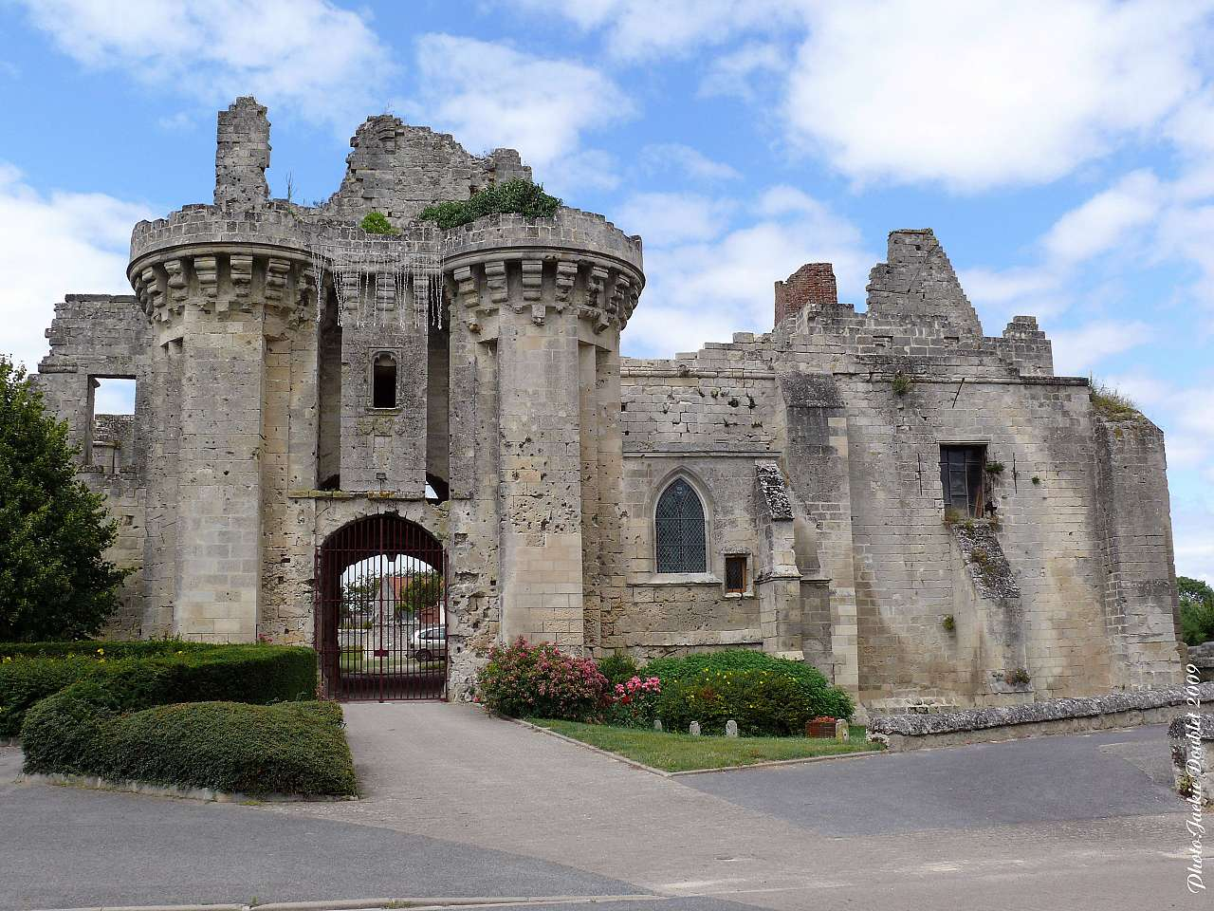



Les acteurs :
La compagnie de la Griffe
121 rue Pasteur, 02000 LAON
Tél. : 06.50.80.22.84 /06.58.70.72.92
Mail : lacompagniedelagriffe@sfr.fr
https://www.facebook.com/lacompagniedelagriffe/
lien événement : https://www.facebook.com/medievalesberzylesec/
La communauté
de commune
de Noyant et Aconin

